Slide 1
出力振幅拡大を目的とする ギルバート乗算回路
波動信号処理回路研究室 B4 小島 光
2023/12/1

Slide 2
目次
目的
背景
小信号解析
nmos差動対を使用する折り返し型乗算器
シミュレーション
まとめ

Slide 3
目的
夏季休暇中のポスターセッション以降に得られた乗算器に関する進捗についての情報共有を行う。

Slide 4
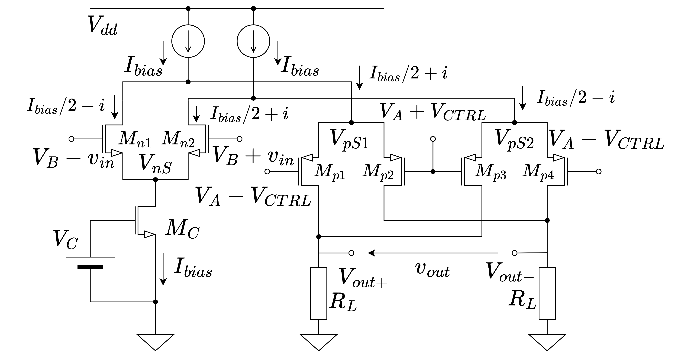
背景
複数の乗算器を並列に用いると出力振幅が圧迫される。
⇒出力振幅を広くとるために電源を分圧するmosの数を減らす。
しかし、pmosを使用するため周波数特性が悪化
原因究明のため小信号解析をしようとしていた。

Slide 5
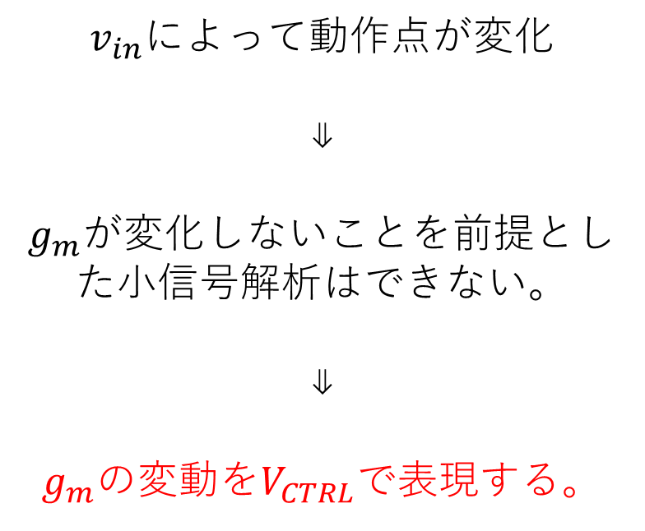
小信号解析
$v_{in}$によって動作点が変化
⇓
$g_{m}$が変化しないことを前提とした小信号解析はできない。
⇓
$g_{m}$の変動を$V_{CTRL}$で表現する。

Slide 6
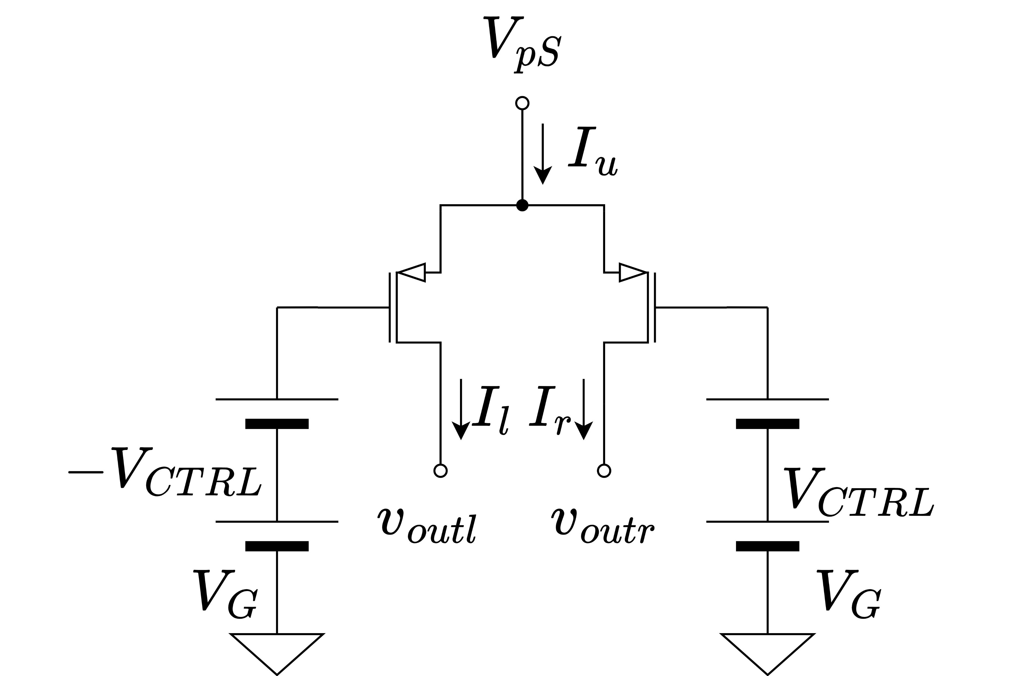
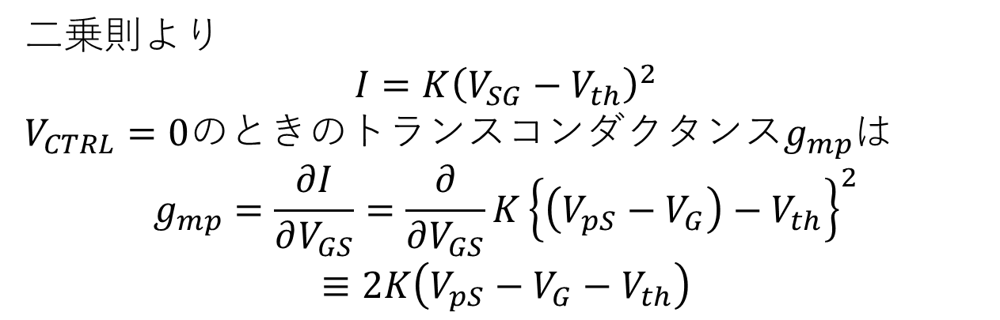
小信号解析
二乗則より
$$I=K{\left(V_{SG}−V_{th}\right)}^{2}$$
$V_{CTRL}=0のとき$のトランスコンダクタンス$g_{mp}$は
$$g_{mp}=\frac{∂I}{∂V_{GS}}=\frac{∂}{∂V_{GS}}K{\left.\left\{\left(V_{pS}−V_{G}\right)−V_{th}\right.\right\}}^{2}$$
$$≡2K\left(V_{pS}−V_{G}−V_{th}\right)$$

Slide 7
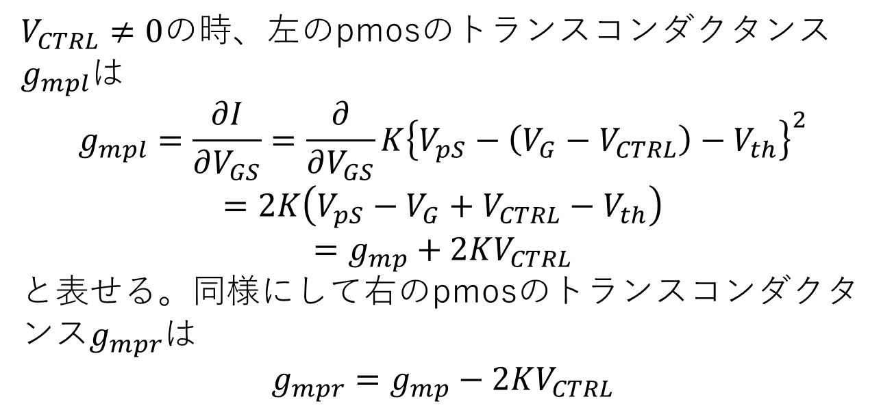
小信号解析
$V_{CTRL}≠0の時、$左のpmosのトランスコンダクタンス$g_{mpl}$は
$$g_{mpl}=\frac{∂I}{∂V_{GS}}=\frac{∂}{∂V_{GS}}K{\left.\left\{V_{pS}−\left(V_{G}−V_{CTRL}\right)\right.−V_{th}\right\}}^{2}$$
$$=2K\left(V_{pS}−V_{G}+V_{CTRL}−V_{th}\right)$$
$$=g_{mp}+2KV_{CTRL}$$
と表せる。同様にして右のpmosのトランスコンダクタンス$g_{mpr}$は
$$g_{mpr}=g_{mp}−2KV_{CTRL}$$

Slide 8
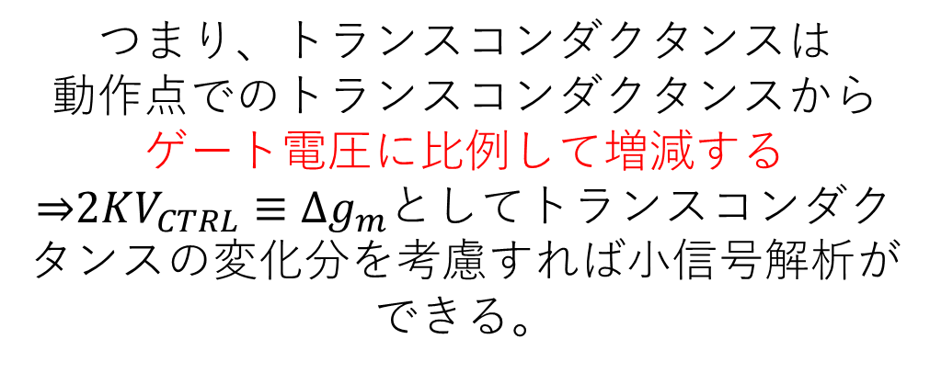
小信号解析
つまり、トランスコンダクタンスは
動作点でのトランスコンダクタンスから
ゲート電圧に比例して増減する
⇒$2KV_{CTRL}≡Δg_{m}$としてトランスコンダクタンスの変化分を考慮すれば小信号解析ができる。

